Slide 1
Zintegrowane Inwestycje Terytorialne Wrocławskiego Obszaru Funkcjonalnego
Nabór 5.2.2 _ typ B System transportu kolejowego – ZIT WrOF:

Slide 2
Zintegrowane Inwestycje Terytorialne (ZIT)
To narzędzie wspierające wdrażanie strategii terytorialnych z wykorzystaniem możliwości finansowych, jakie dają Fundusze Europejskie w okresie 2014–2020.
Celem ZIT jest m.in.:
realizacja zintegrowanych projektów odpowiadających w sposób kompleksowy na potrzeby i problemy obszarów metropolitalnych oraz sprzyjanie ich rozwojowi, współpracy i integracji, przede wszystkim tam, gdzie skala problemów związanych z brakiem współpracy i komplementarności działań różnych jednostek administracyjnych jest największa.

Slide 3
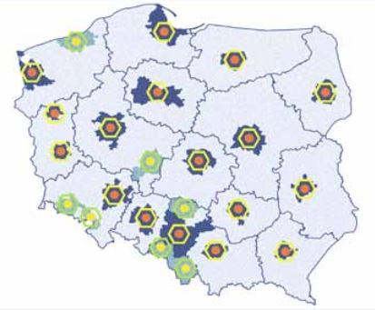
Zintegrowane Inwestycje Terytorialne (ZIT) w Polsce
W Polsce ZIT-y realizowane są na terenie miast wojewódzkich i powiązanych z nimi obszarach funkcjonalnych
Poza ośrodkami wojewódzkimi ZIT-y mogą być realizowane także na terenie miast o charakterze regionalnym i subregionalnym
Ogółem w skład wszystkich ZIT-ów w Polsce wchodzi 350 gmin
Łączny budżet ZIT-ów to 3 748 000 000 €
Koszalin-Kołobrzeg-Białogard
Gdańsk – Gdynia - Sopot
Olsztyn
Szczecin
Bydgoszcz - Toruń
Białystok
Gorzów Wlkp.
Poznań
Warszawa
Zielona Góra
Kalisz – Ostrów Wlkp.
Łódź
Wrocław
Jelenia Góra
Częstochowa
Kielce
Lublin
Wałbrzych
Opole
Katowice
Rybnik
Kraków
Rzeszów
Bielsko - Biała

Slide 4
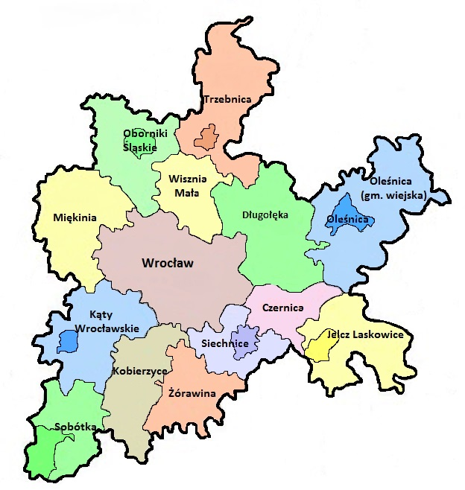
Zintegrowane Inwestycje Terytorialne Wrocławskiego Obszaru Funkcjonalnego (ZIT WrOF)
Ludność: 887 943 mieszkańców
(30% mieszkańców Dolnego Śląska)
Obszar: 2 336 km²
(12% powierzchni Dolnego Śląska)
Jednostki administracyjne:
15 gmin leżących na
terenie 6 powiatów
Budżet ZIT WrOF: 291 250 000 €
(13 % budżetu RPO WD 2014 – 2020)

Slide 5
Zintegrowane Inwestycje Terytorialne Wrocławskiego Obszaru Funkcjonalnego (ZIT WrOF) - zadania
Pełnienie funkcji Instytucji Pośredniczącej w imieniu Gminy Wrocław
Współorganizacja konkursów (wspólnie z DIP, DWUP oraz z UMWD)
Ocena wniosków konkursowych pod kątem zgodności ze Strategią ZIT WrOF (jeden z kilku etapów oceny wniosku)
Ocena zgodności ze Strategią ZIT WrOF – 50% oceny całkowitej
Rozpatrywanie protestów od oceny zgodności ze Strategią ZIT WrOF

Slide 6
Najważniejszym dokumentem regulującym zasady wsparcia Wrocławskiego Obszaru Funkcjonalnego w ramach ZIT jest Strategia ZIT WrOF.
Cel nadrzędny zdefiniowany w Strategii ZIT WrOF:
Osiągnięcie wysokiej jakości życia społeczności Wrocławskiego Obszaru Funkcjonalnego poprzez integrację jego przestrzeni w spójny organizm społeczno - gospodarczy
Zintegrowanie przestrzeni obszaru ZIT WrOF
Poprawa innowacyjności i konkurencyjności gospodarki obszaru ZIT WrOF
Zintegrowanie społeczne obszaru ZIT WrOF

Slide 7
Umiejscowienie działania 5.2 RPO WD w priorytetach ZIT WrOF
Strategia ZIT WrOF |  |  | Regionalny Program Operacyjny WD
Cel | Priorytet | Działanie | Oś priorytetowa | Działanie
1. Zintegrowanie przestrzeni WrOF | 1.1. Poprawa dostępności transportowej i zwiększenie mobilności regionalnej na terenie WrOF | 1.1.2. Zastąpienie w szerokim zakresie samochodowej komunikacji indywidualnej zintegrowaną siecią transportu niskoemisyjnego | 5. TRANSPORT | 5.2 System transportu kolejowego

Slide 8
Alokacja finansowa ZIT WrOF
RPO WD - ZIT WrOF: 291 250 000 €
Oś 5 – TRANSPORT 42 300 000 €
Poddziałanie 5.2.2: 17 300 000 €
Nabór nr: RPDS.05.02.02-IZ.00-02-213/16
1 020 469 € (4 419 345,10 zł)

Slide 9
Nabór wniosków w ramach podziałania 5.2.2 - ZIT WrOF:
Wnioskodawcy:
jednostki samorządu terytorialnego ich związki i stowarzyszenia
jednostki organizacyjne powołane do wykonywania zadań leżących w kompetencji samorządów (gminne, powiatowe i wojewódzkie samorządowe jednostki organizacyjne)
zarządcy infrastruktury (w tym dworcowej) lub przewoźnicy kolejowi zgodnie z ustawą z dnia 28 marca 2003 r. o transporcie kolejowym (Dz. U. nr 86, poz. 789 ze zmianami) – spółki akcyjne, spółki z ograniczoną odpowiedzialnością

Slide 10
Kryteria ocena zgodności projektu ze Strategią ZIT WrOF – 50% wszystkich możliwych punktów
Lp. | Nazwa kryterium | Opis znaczenia kryterium | Maksymalna liczba punktów | Waga kryterium
1 | Wpływ projektu na realizację Strategii ZIT WrOF | Kryterium punktowe | 23,5 pkt. | 50 %
2 | Wpływ realizacji projektu na realizację wartości docelowej wskaźników | Kryterium punktowe | 18,8 pkt. | 40 %
3 | Komplementarny charakter projektu | Kryterium punktowe | 4,7 pkt. | 10 %
UWAGA!!! Projekt musi otrzymać min. 7,05 pkt. (tj. 15% możliwej do uzyskania oceny maksymalnej)- niespełnienie kryterium oznacza odrzucenia wniosku.

Slide 11
Kryterium 1: Wpływ projektu na realizację Strategii ZIT WrOF
sprawdzana będzie zbieżność zapisów we wniosku aplikacyjnym z zapisami Strategii ZIT WrOF;
weryfikowany będzie faktyczny wpływ zaproponowanych działań na minimalizację negatywnych zjawisk opisanych w Strategii ZIT WrOF;
ocena na podstawie 6 podkryteriów szczegółowych.
Ocena wpływu projektu na realizację Strategii ZIT WrOF:
ma charakter opisowy;
będzie zawierała szczegółowe uzasadnienie dla przyznanej liczby punktów.

Slide 12
Kryterium 1: Wpływ projektu na realizację Strategii ZIT WrOF – c.d.
Podkryterium | Punktacja
1.1 Minimalizacja problemu wiodącego | projekt nie przyczynia się do zminimalizowania wiodącego problemu zdiagnozowanego w Strategii ZIT WrOF : 0 pkt. projekt przyczynia się do zminimalizowania wiodącego problemu zdiagnozowanego w Strategii ZIT WrOF : 10 pkt.
1.2 Poprawa bezpieczeństwa | projekt nie obejmuje zwiększenia bezpieczeństwa lub brak informacji w tym zakresie : 0 pkt. projekt zakłada zwiększenie bezpieczeństwa np. przejścia dla pieszych, zwiększenie widoczności: 3 pkt.
1.3 Pozytywny wpływ na środowisko naturalne | projekt nie zakłada oszczędności energetycznej i/lub ograniczenia emisji gazów cieplarnianych: 0 pkt. projekt przewiduje oszczędność energetyczną i/lub ograniczenie emisji gazów cieplarnianych: 3 pkt.

Slide 13
Kryterium 1: Wpływ projektu na realizację Strategii ZIT WrOF – c.d.
Podkryterium | Punktacja
1.4 Stan techniczny budynków | stopień zużycia budynku nie przekracza 40%: 0 pkt. stopień zużycia technicznego budynku w przedziale od 40% do 60% włącznie: 1 pkt. stopień zużycia technicznego budynku powyżej 60%: 2 pkt.
1.5 Multimodalność projektu | projekt nie spełnia żadnego z warunków multimodalności : 0 pkt. projekt spełnia tylko jeden z warunków multimodalności : 2 pkt. projekt spełnia dwa warunki multimodalności: 4 pkt.
1.6 Zgodność z programem rewitalizacji | projekt nie jest zgodny z programem rewitalizacji gminy na obszarze której jest realizowany: 0 pkt. projekt jest zgodny z programem rewitalizacji gminy na obszarze której jest realizowany: 1,5 pkt.

Slide 14
Kryterium 2: Wpływ realizacji projektu na realizację wartości docelowej wskaźników monitoringu realizacji celów Strategii ZIT WrOF
Wyszczególnienie | Liczba przebudowanych / odnowionych dworców kolejowych [szt.]
0 pkt. | 0
25% maksymalnej oceny | Nie dotyczy
50% maksymalnej oceny | 1
100% maksymalnej oceny | 2 i więcej
Waga danego wskaźnika | 100 %
Ocena: (max 18,8 pkt. – 100%) | 18,8

Slide 15
Kryterium 3: Komplementarny charakter projektu
Punktacja | Komplementarność
0 pkt | Brak komplementarności
25 % max. oceny: 1,18 pkt. | Projekt komplementarny z co najmniej jednym projektem
50 % max. oceny: 2,35 pkt. | Projekt komplementarny z co najmniej dwoma projektami,
100 % max. oceny: 4,7 pkt. | Projekt komplementarny z co najmniej czterema projektami,
Ocena: (max 4,7 pkt. – 100%)
W ramach tego kryterium będzie weryfikowane, czy we wniosku o dofinansowanie zostały wskazane projekty, które są powiązane ze zgłoszonym projektem i które zostały zrealizowane, bądź są w trakcie realizacji na terenie danego ZIT i zostały sfinansowane ze środków publicznych zewnętrznych.
Projekty komplementarne mogą polegać na:
wykorzystaniu efektów realizacji innego projektu;
wzmocnieniu trwałości efektów jednego przedsięwzięcia realizacją drugiego;
bardziej kompleksowym potraktowaniem problemu, m.in. poprzez zaadresowanie projektu do tej samej grupy docelowej, tego samego beneficjenta, tego samego terytorium, uzależnienia realizacji jednego projektu od przeprowadzenia innego przedsięwzięcia itp.;

Slide 16
Dziękujemy za uwagę
KONTAKT:
Wydział Zarządzania Funduszami UMW / ZIT WrOF ul. Świdnicka 53 50-030 Wrocław tel. +48 71 777 87 50 e-mail: zit@um.wroc.pl
www.zitwrof.pl

